Slide 1

Карты (Map)
Виталий Унгурян
unguryan@itstep.org

Slide 2
Что такое хеш-код?
Если очень просто, то хеш-код — это число. Если более точно, то это битовая строка фиксированной длины, полученная из массива произвольной длины.

Slide 3
Пример
public class Main {
public static void main(String[] args) {
Object object = new Object();
int hCode; hCode = object.hashCode();
System.out.println(hCode);
}
}

Slide 4
Утверждения
Если хеш-коды разные, то и входные объекты гарантированно разные.
Если хеш-коды равны, то входные объекты не всегда равны.
Одинаковые объекты — это объекты одного класса с одинаковым содержимым полей.

Slide 5
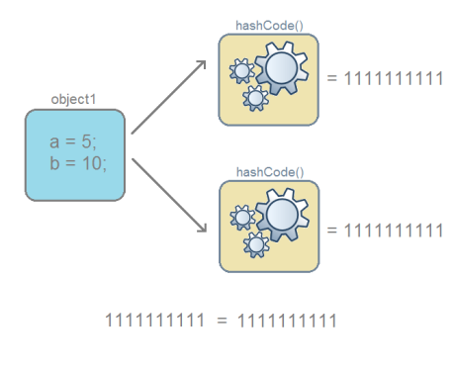
Для одного и того-же объекта, хеш-код всегда будет одинаковым

Slide 6
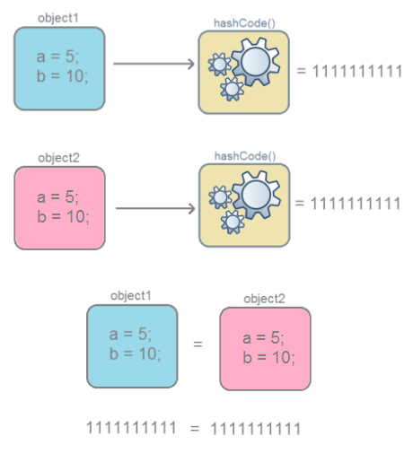
Если объекты одинаковые, то и хеш-коды одинаковые (но не наоборот, см. правило 3).

Slide 7

Если хеш-коды равны, то входные объекты не всегда равны (коллизия);

Slide 8
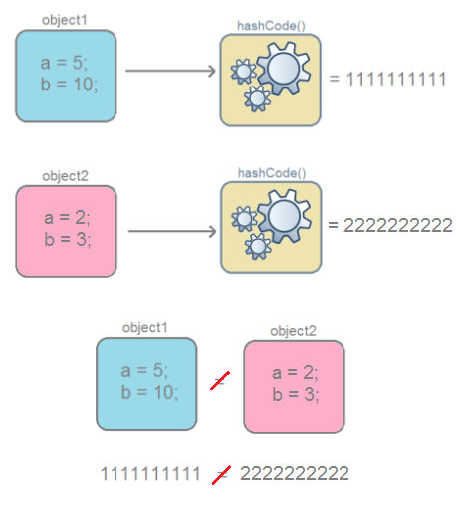
Если хеш-коды разные, то и объекты гарантированно разные

Slide 9
Понятие эквивалентности. Метод equals()
В java, каждый вызов оператора new порождает новый объект в памяти.

Slide 10
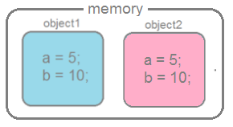
Понятие эквивалентности. Метод equals()
object1.equals(object2);
должно быть true,
поскольку содержимое
объектов эквивалентно.

Slide 11
Понятие эквивалентности. Метод equals()
Эквивалентность и хеш-код тесно связанны между собой, поскольку хеш-код вычисляется на основании содержимого объекта (значения полей) и если у двух объектов одного и того же класса содержимое одинаковое, то и хеш-коды должны быть одинаковые.

Slide 12
Почему не работает?
// должно быть true
object1.equals(object2)
// должно быть true
object1.hshCode() == object2.hashCode()
Рассмотрим исходный код метода equals() в классе Object.
public boolean equals(Object obj) {
return (this == obj);
}

Slide 13
hashCode - Object
При вычислении хэш-кода для объектов класса Object по умолчанию используется Park-Miller RNG алгоритм. В основу работы данного алгоритма положен генератор случайных чисел. Это означает, что при каждом запуске программы у объекта возможно будет разный хэш-код.

Slide 14
Контракт между equals и hashCode.
Если equals возвращает true, то hashCode должен вернуть одно и то же значение. Обратное не верно.

Slide 15
Интерфейс Map
Map соотносит уникальные ключи со значениями. Ключ — это объект, который вы используете для последующего извлечения данных. Задавая ключ и значение, вы можете помещать значения в объект карты. После того как это значение сохранено, вы можете получить его по ключу.

Slide 16
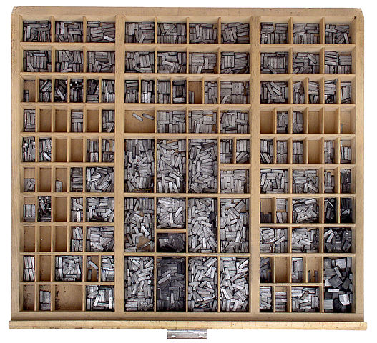
Map

Slide 17
HashMap
HashMap — основан на хэш-таблицах, реализует интерфейс Map (что подразумевает хранение данных в виде пар ключ/значение). Ключи и значения могут быть любых типов, в том числе и null. Данная реализация не дает гарантий относительно порядка элементов с течением времени.

Slide 18
Внутрение поля HashMap
table — Массив типа Entry[], который является хранилищем ссылок на списки (цепочки) значений; loadFactor — Коэффициент загрузки. Значение по умолчанию 0.75 является хорошим компромиссом между временем доступа и объемом хранимых данных;
threshold — Предельное количество элементов, при достижении которого, размер хэш-таблицы увеличивается вдвое. Рассчитывается по формуле (capacity * loadFactor);
size — Количество элементов HashMap-а;

Slide 19

HashMap
В конструкторе по умолчанию создаеться 16 корзин.
Максимальная емкость, которую вы сможете установить, равна половине максимального значения int (1073741824).

Slide 20
HashMap добавление элемента
Сначала ключ проверяется на равенство null. Если это проверка вернула true, будет вызван метод putForNullKey(value)
Далее генерируется хэш на основе ключа. Для генерации используется метод hash(hashCode), в который передается key.hashCode().

Slide 21
HashMap добавление элемента
С помощью метода indexFor(hash, tableLength), определяется позиция в массиве, куда будет помещен элемент.
Зная индекс в массиве, мы получаем список (цепочку) элементов, привязанных к этой ячейке. Хэш и ключ нового элемента поочередно сравниваются с хэшами и ключами элементов из списка и, при совпадении этих параметров, значение элемента перезаписывается.

Slide 22
HashMap добавление элемента
Если же предыдущий шаг не выявил совпадений, будет вызван метод addEntry(hash, key, value, index) для добавления нового элемента.

Slide 23
HashMap Resize и Transfer
Когда массив table[] заполняется до предельного значения, его размер увеличивается вдвое и происходит перераспределение элементов.
Метод transfer() перебирает все элементы текущего хранилища, пересчитывает их индексы (с учетом нового размера) и перераспределяет элементы по новому массиву.

Slide 24
HashMap удаление элемента
HashMap есть такая же «проблема» как и у ArrayList — при удалении элементов размер массива table[] не уменьшается. И если в ArrayList предусмотрен метод trimToSize(), то в HashMap таких методов нет.

Slide 25
HashMap итераторы
HashMap имеет встроенные итераторы, такие, что вы можете получить список всех ключей keySet(), всех значений values() или же все пары ключ/значение entrySet().
Если в ходе работы итератора HashMap был изменен (без использования собственным методов итератора), то результат перебора элементов будет непредсказуемым.

Slide 26
HashMap итоги
Добавление элемента выполняется за время O(1), потому как новые элементы вставляются в начало цепочки;
Операции получения и удаления элемента могут выполняться за время O(1), если хэш-функция равномерно распределяет элементы и отсутствуют коллизии. Среднее же время работы будет Θ(1 + α), где α — коэффициент загрузки. В самом худшем случае, время выполнения может составить Θ(n) (все элементы в одной цепочке);
Ключи и значения могут быть любых типов, в том числе и null. Для хранения примитивных типов используются соответствующие классы-оберки;
Не синхронизирован.

Slide 27
LinkedHashMap
LinkedHashMap - расширяет класс HashMap. Он создает связный список элементов в карте, расположенных в том порядке, в котором они вставлялись. Это позволяет организовать перебор карты в порядке вставки.

Slide 28
TreeMap
TreeMap - расширяет класс AbstractMap и реализует интерфейс NavigatebleMap. Он создает коллекцию, которая для хранения элементов применяет дерево. Объекты сохраняются в отсортированном порядке по возрастанию.

Slide 29
WeakHashMap
WeakHashMap - коллекция, использующая слабые ссылки для ключей (а не значений). Слабая ссылка (англ. weak reference) — специфический вид ссылок на динамически создаваемые объекты в системах со сборкой мусора. Отличается от обычных ссылок тем, что не учитывается сборщиком мусора при выявлении объектов, подлежащих удалению.

